Slide 1
▶
YouTube 急上昇ランキング
TOP 5
2026年06月02日
ずんだもんと一緒に見ていくのだ！

Slide 2

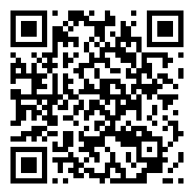
#5
映画『開戦前夜』本予告【7月31日（金）公開】
📺 東京テアトル公式チャンネル
👁 9万回 👍 1,021
▲ QRコードで視聴

Slide 3
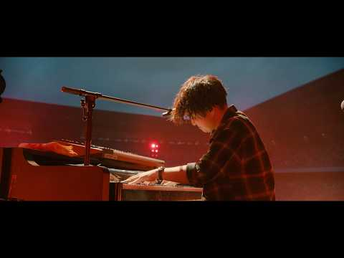
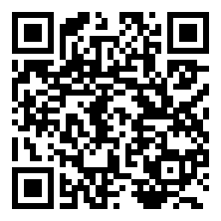
#4
Official髭男dism - Pretender [Official Liv…
📺 Official髭男dism
👁 16万回 👍 1万
▲ QRコードで視聴

Slide 4

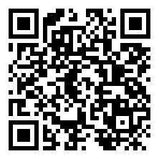
#3
#V最協第二幕 出場選手＆チーム発表【 #VTuber最協決定戦 】
📺 渋谷ハル
👁 52万回 👍 1万
▲ QRコードで視聴

Slide 5

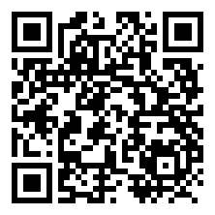
#2
映画『オークストリートの異変』本予告｜2026年8月14日（金）日米同時公開
📺 ワーナー ブラザース 公式チャンネル
👁 8万回 👍 1,258
▲ QRコードで視聴

Slide 6

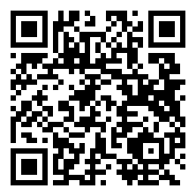
🏆 NO.1 🏆
TREASURE - ‘IF I’ M/V
📺 TREASURE (트레저)
👁 559万回 👍 25万
▲ QRコードで視聴

Slide 7
以上！
YouTube急上昇 TOP5でした！
チャンネル登録・ いいね！よろしくなのだ🌿
また明日もお楽しみに！

